Slide 1
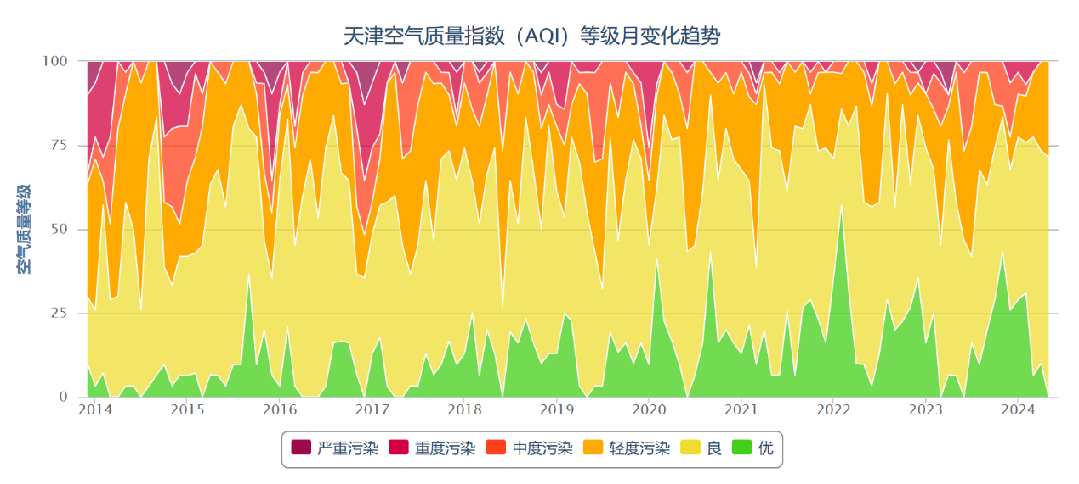
选题的初衷（为什么要选这个问题？）
气象因素、工业排放和交通状况等因素对大气质量具有显著影响
深入了解大气污染的时空特征，并提供准确的大气质量预测

Slide 2
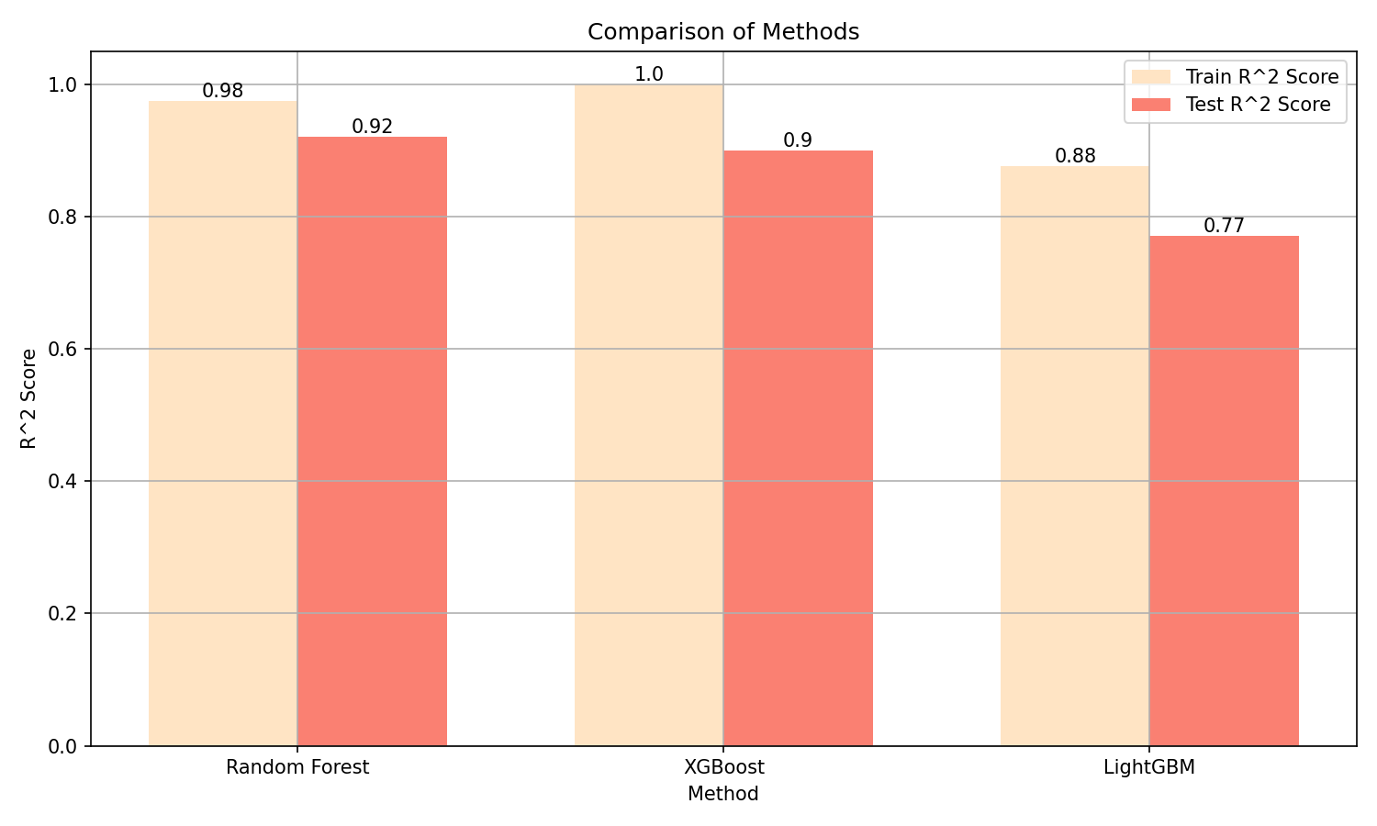
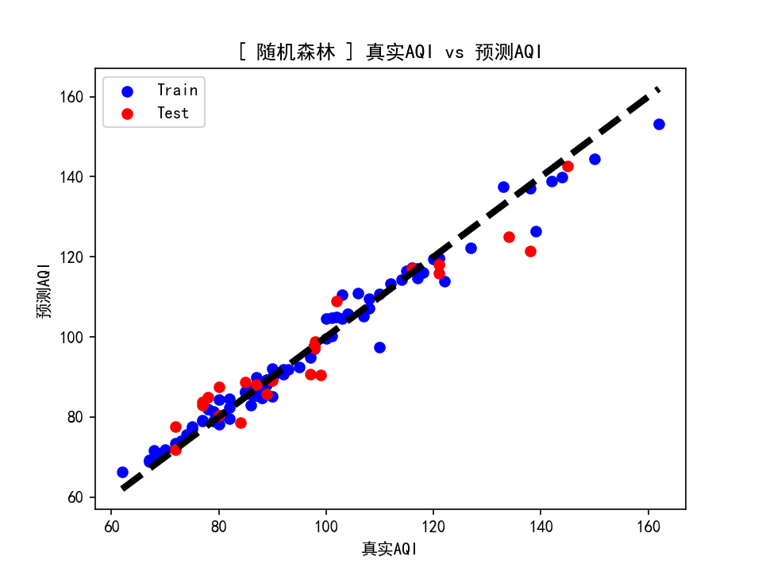
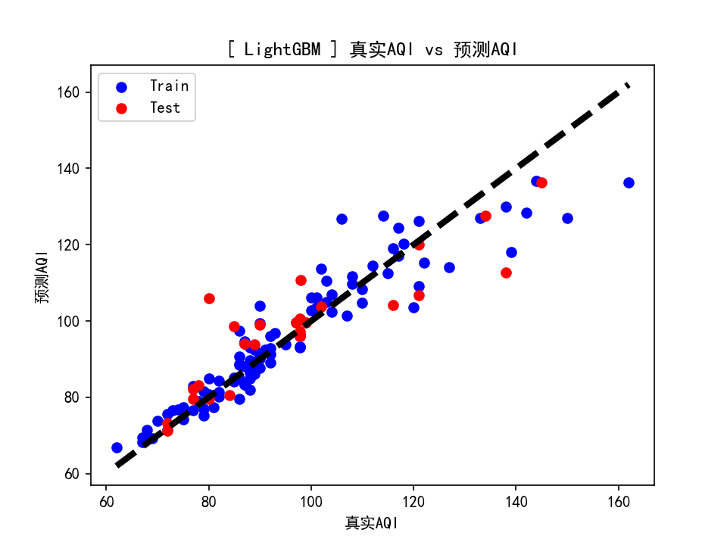
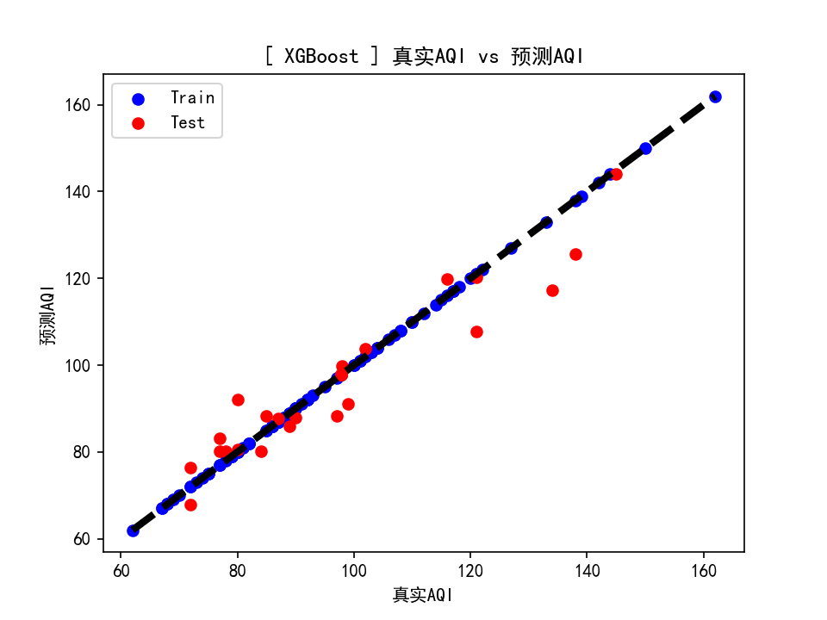
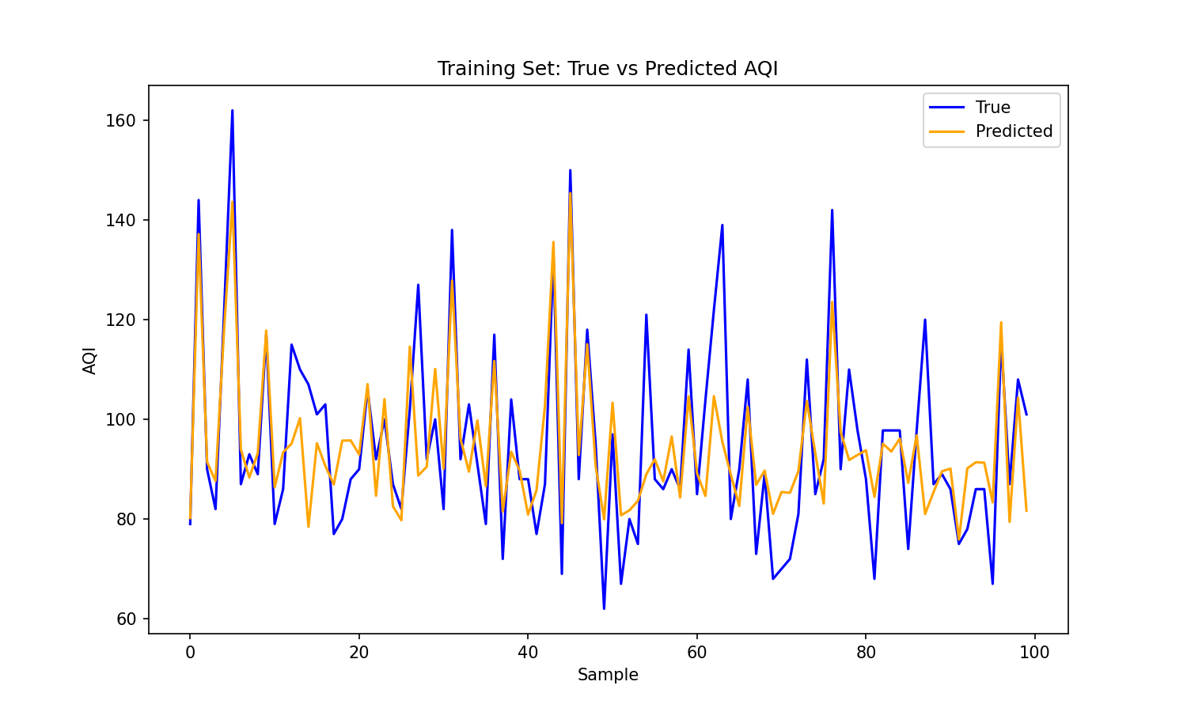
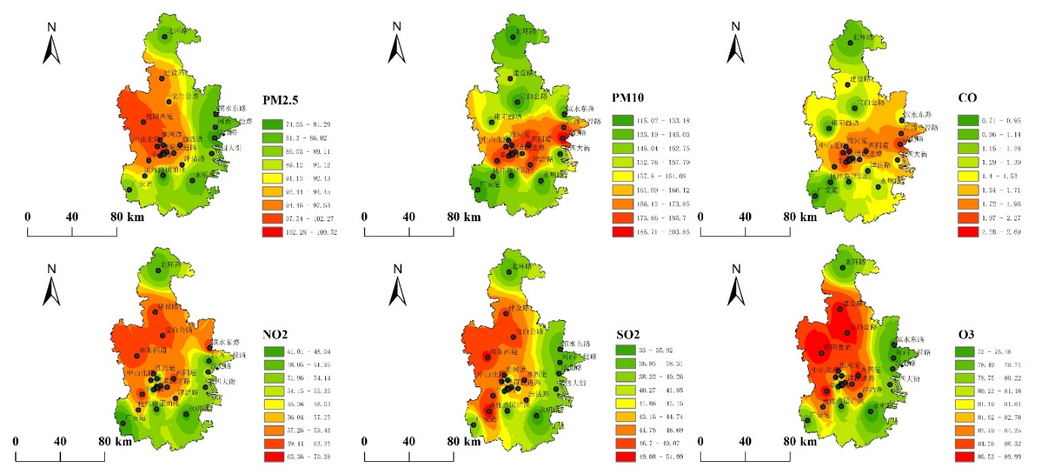
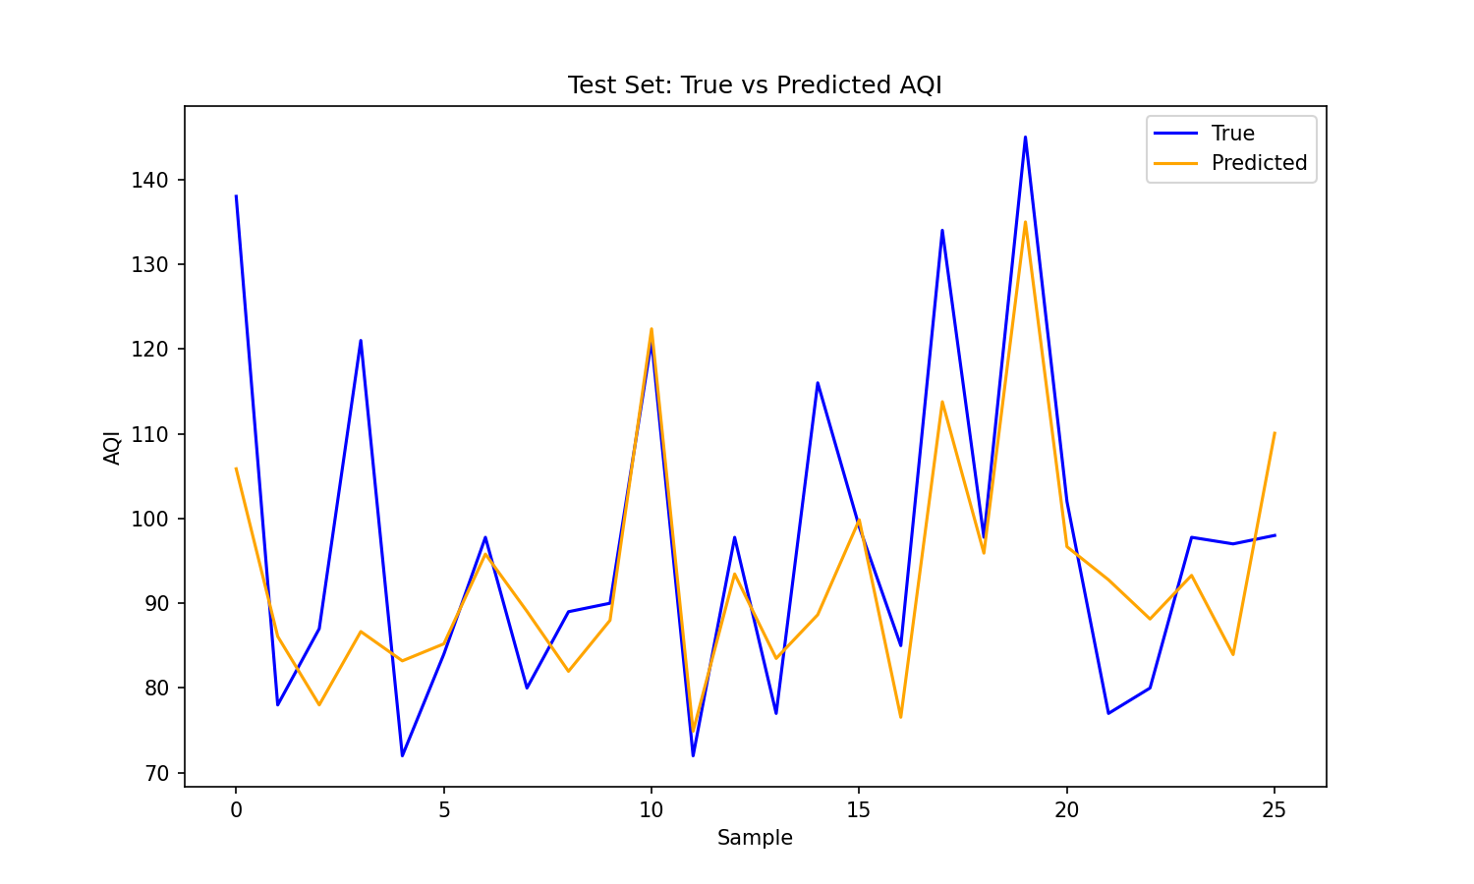
简介所使用的模型（为什么使用该模型？该模型的优势是什么？）
灰色关联度
相关性分析
去除不相关的量
逐步回归分析
判断共线性
去除共线性的量
拟合模型：
多元有序逻辑回归
随机森林
XGBoost
LightGBM
LSTM
空间：
空间插值算法

Slide 3
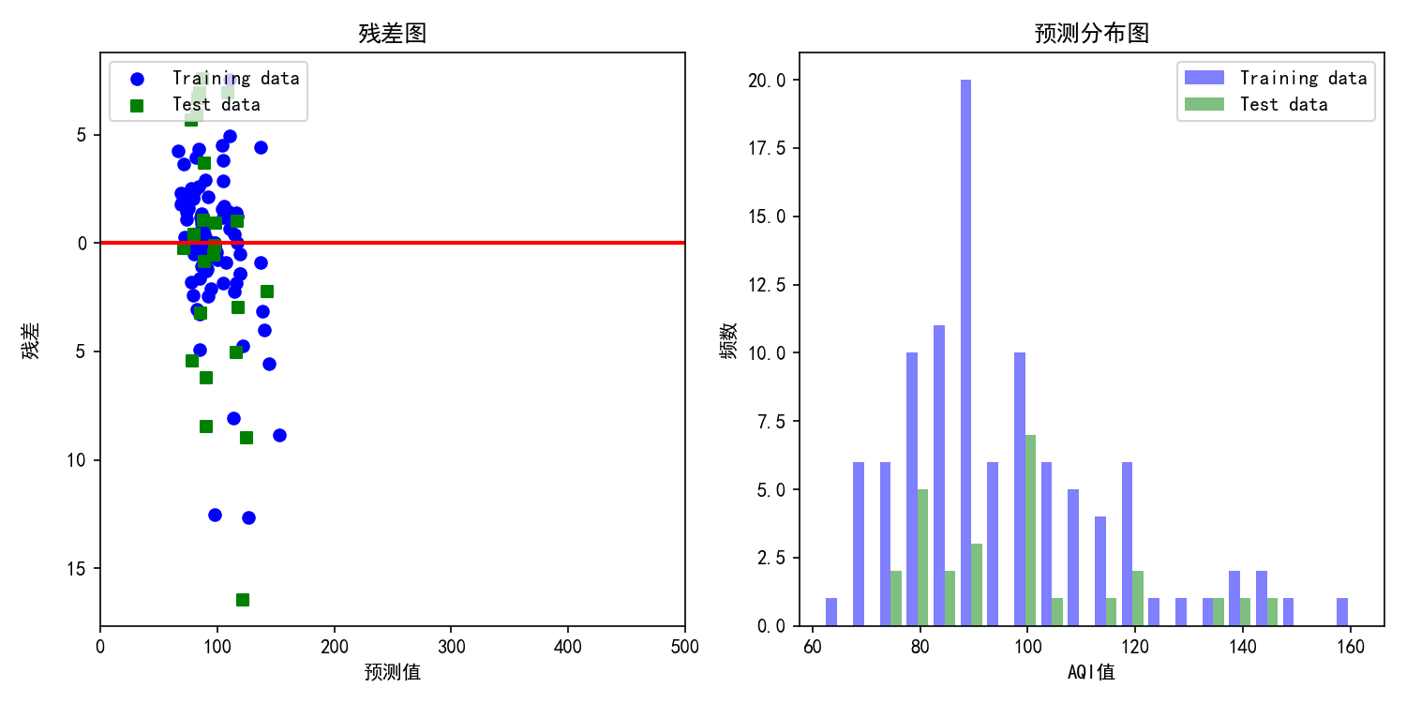
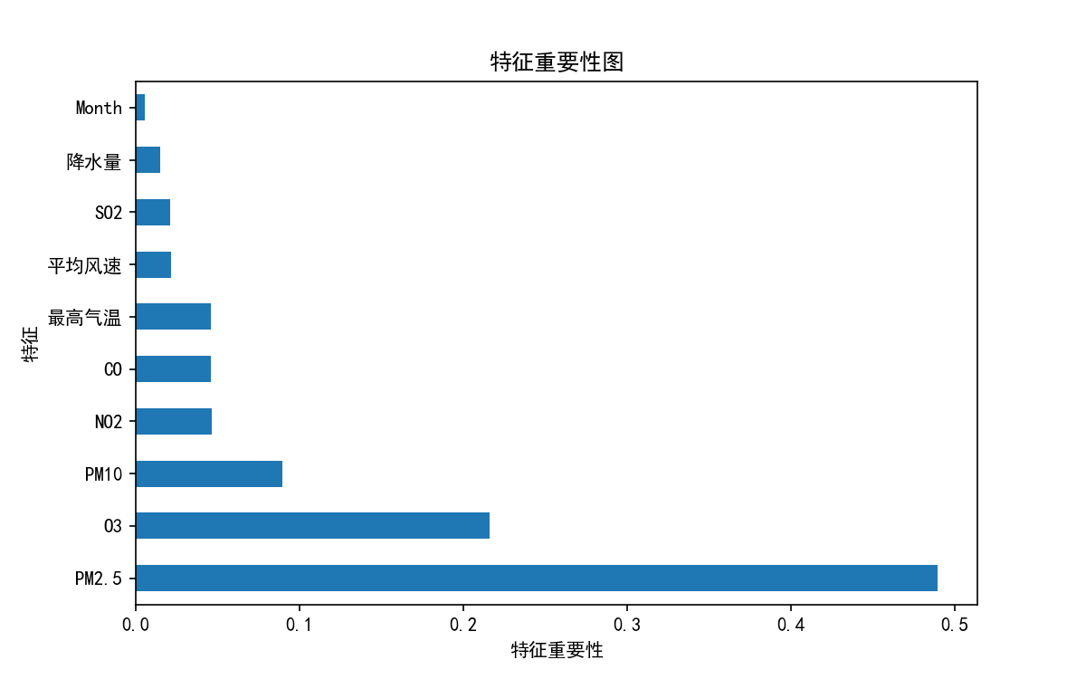
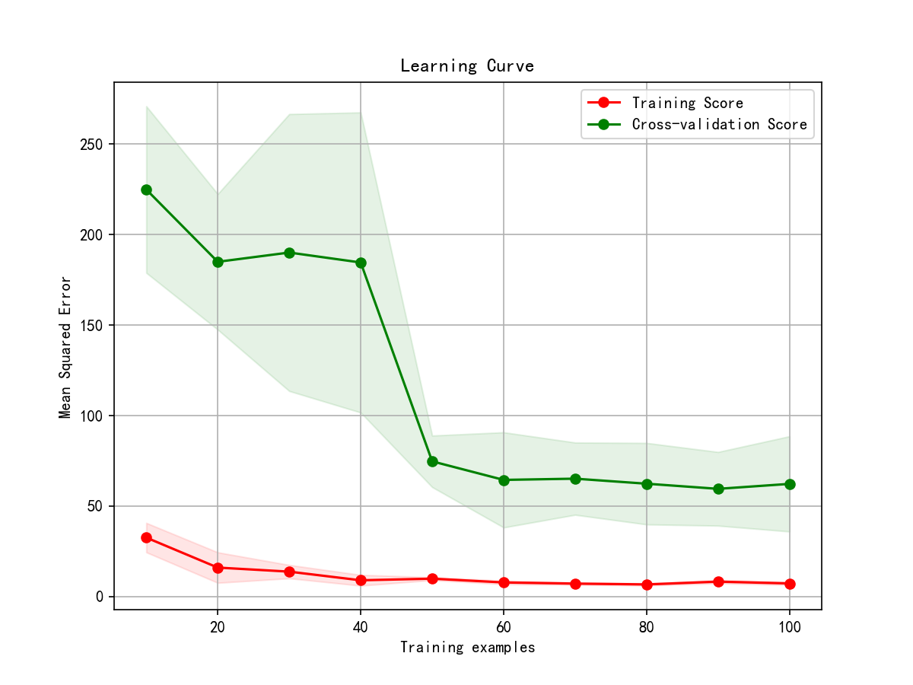
结果分析（所得到的结果是否满足预期或是否贴合实际）
随机森林Train R^2 Score: 0.9757477919112507
Test R^2 Score: 0.9208221928727248
XGBoost Train R^2 Score: 0.9999999971717937
Test R^2 Score: 0.8999337510900779
LightGBM Train R^2 Score: 0.8766610200363871
Test R^2 Score: 0.7713688256175901
最后的模型：LSTM＋随机森林
Train R^2 Score: 0.977653914328056
Test R^2 Score: 0.9115190859292949

Slide 4
结论（论文工作的亮点在哪？若遇到问题也可以列出）
实现了时空上的分别预测
使用的方法 全面 分析的步骤 完整清晰
亮点：优化算法（随机森林＋LSTM）
问题：优化算法没有被很好地完善，现在仅仅是将随机森林的结果输入到LSTM模型中，小范围的提高了最后的预测效果。
社会意义：针对天津市的大气污染问题分层面提出了我们的意见和解决方案

